Slide 1

عنوان پایان نامه
نسیم روشنی اصل
ارزیابی فارماکوکینتیک دوز بالای اریتروپویتین وریدی در بیماران بدحال دچار آنمی: یک مطالعه پایلوت
اساتید راهنما:
دکتر مجتبی مجتهدزاده
دکتر بیتا شهرامی
دکتر حمیدرضا شریف نیا

Slide 2






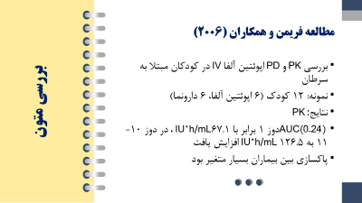
فهرست مطالب

Slide 3
مقدمه
افزایش تخریب
مکانیسم های خود ایمنی
همولیز داخل عروقی
همولیز خارج عروقی
از دست دادن خون
خونریزی
جراحی های گسترده
تروما
آنمی: کاهش سطح هموگلوبین
یکی از مشکلات بسیار شایع در ICU
کاهش هماتوپوئز
سوء تغذیه
نارسایی کلیه
بیماری های میلوپرولیفراتیو

Slide 4
مدیریت کم خونی در بیماران بدحال
ترانسفیوژن خون یکی از روش‌های رایج مدیریت آنمی در بیماران ICU است
عفونت
اضافه‌بار گردش خون
گزینه‌های جایگزین
عوامل محرک تولید گلبول قرمز (ESAها) مانند اریتروپویتین
آهن وریدی

Slide 5
شدت بالاتر بیماری در بیماران ICU
نارسایی چند ارگانی دخیل در کاهش هماتوپوئز
کاهش قدرت مکانیسم های جبرانی

Slide 6
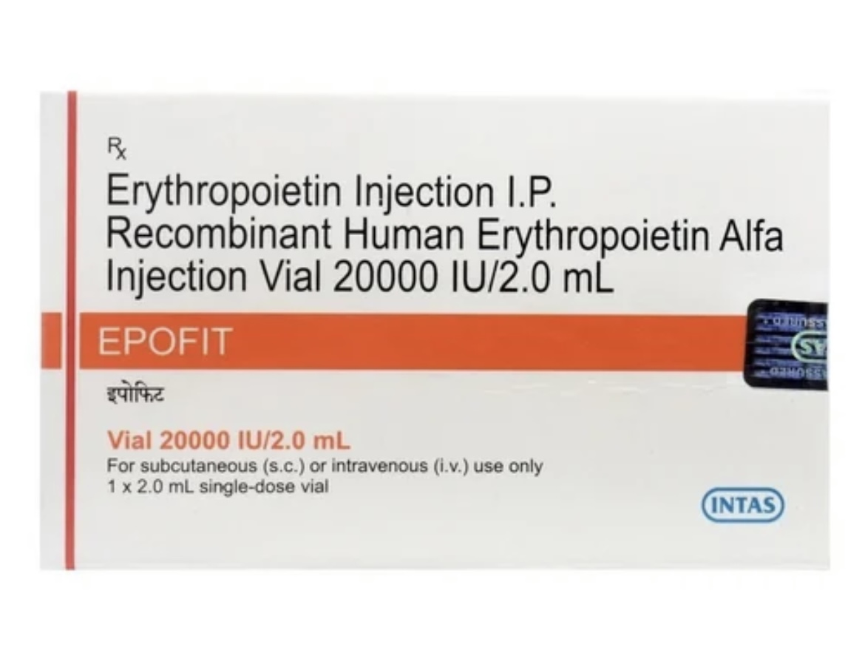
اریتروپویتین
هورمون گلیکوپروتئینی تولید شده توسط کبد و کلیه
تنظیم کننده اصلی تولید گلبول های قرمز خون
تحریک کننده سنتز هموگلوبین

Slide 7
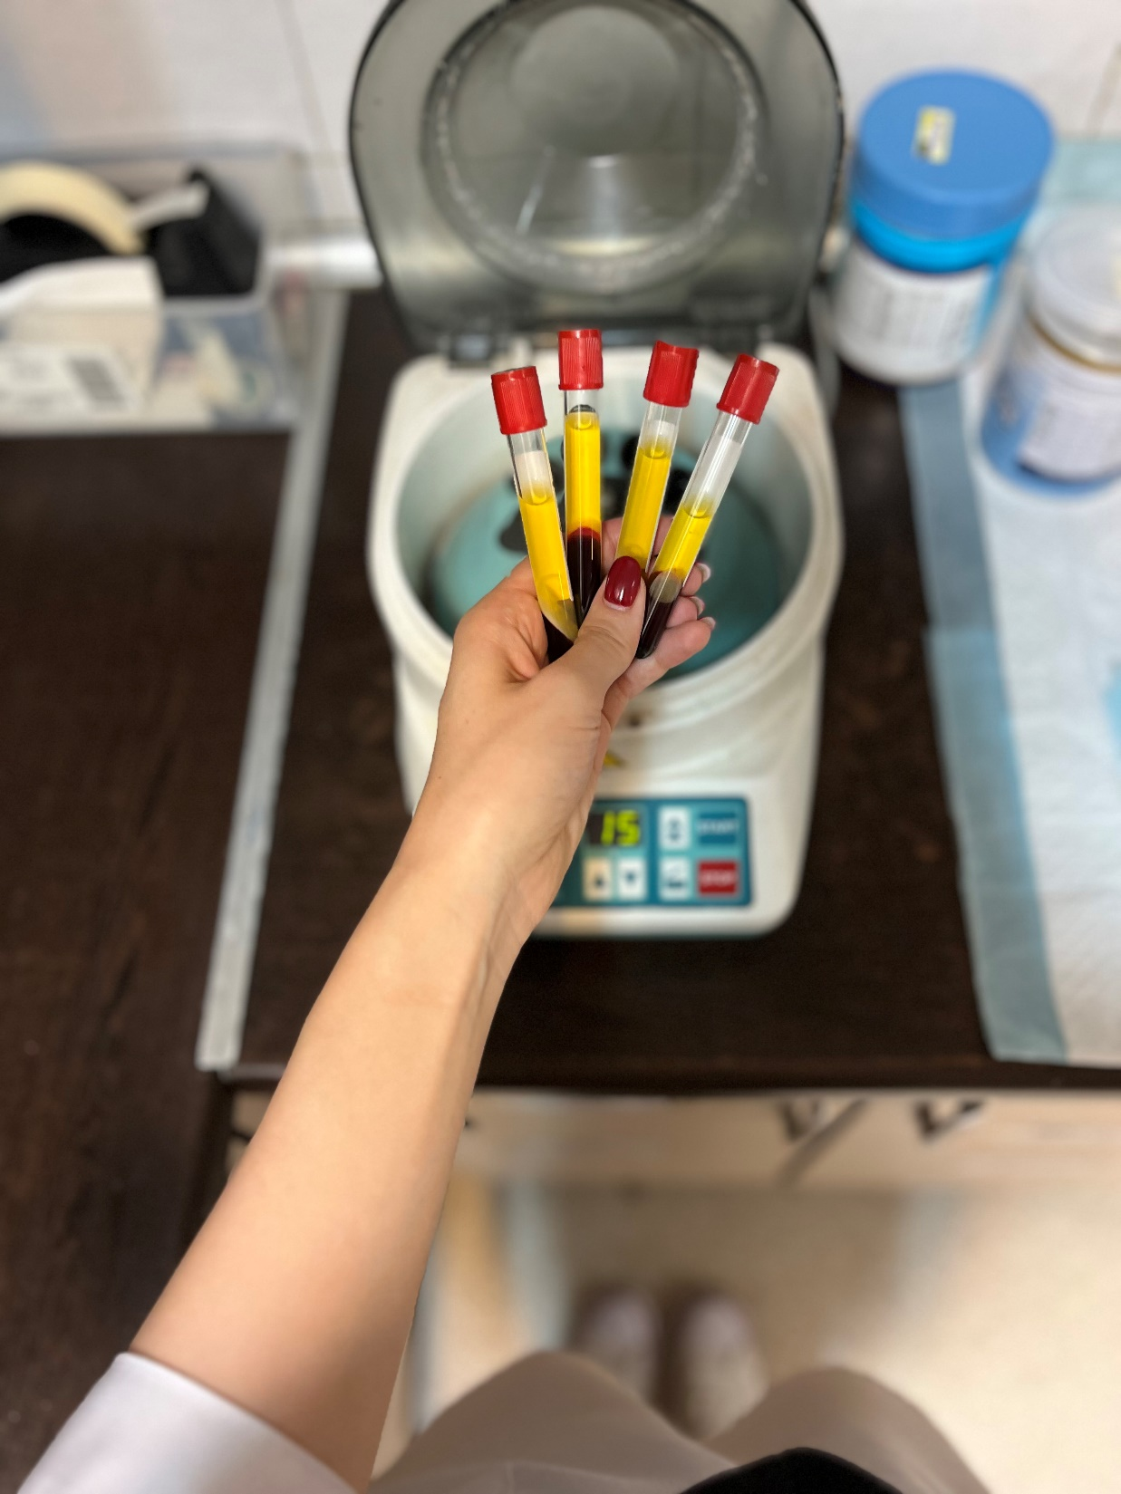
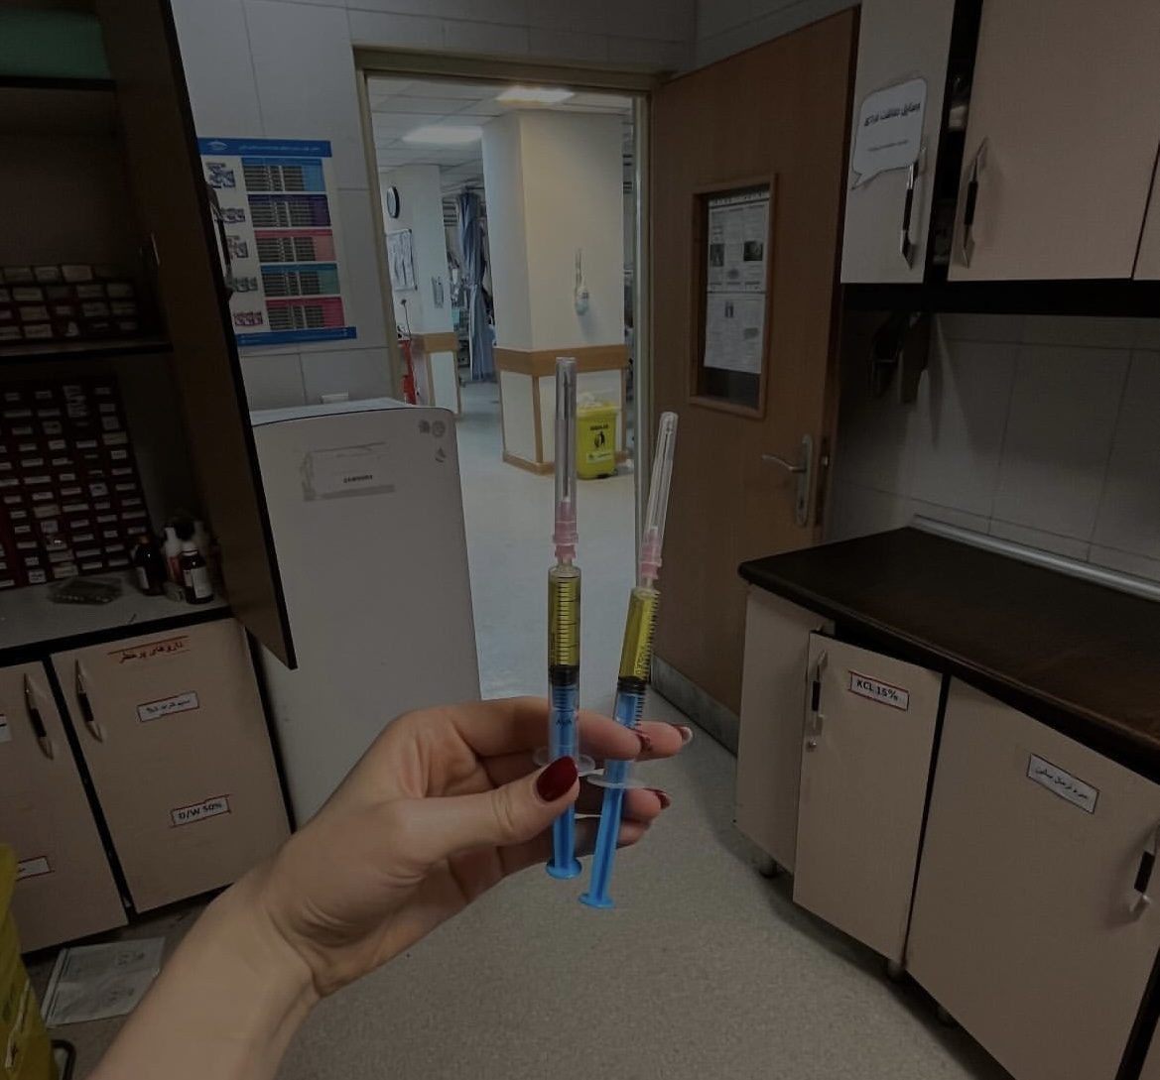
کاربرد اریتروپویتین
مدیریت آنمی مرتبط با بیماران بدحال
کاهش نیاز به ترانسفیوژن گلبول های قرمز
کاهش مرگ و میر بدون افزایش در ریسک ترومبوآمبولی و عوارض قلبی عروقی

Slide 8
هدف مطالعه
بررسی خصوصیات فارماکوکینتیکی اریتروپوئتین وریدی در بیماران بدحال بستری در بخش ICU و ارائه راهکارهای بهینه سازی دوز دارو

Slide 9
بررسی متون
مطالعه فریمن و همکاران (2006)
بررسی PK و PD اپوئتین آلفا IV در کودکان مبتلا به سرطان
نمونه: 12 کودک (6 اپوئتین آلفا، 6 دارونما)
نتایج PK:
AUC(0–24) دوز 1 برابر با 67.1 IU·h/mL، در دوز 10-11 به 126.5 IU·h/mL افزایش یافت
پاکسازی بین بیماران بسیار متغیر بود

Slide 10
مطالعه آرولیگا و همکاران (2009)
بررسی PK و PD اپوئتین آلفا IV در بیماران ICU
نمونه: 60 بیمار، 6 گروه دوزدهی
نتایج PK:
Cmax IV برابر با 19,398 mIU/mL، در حالی که Cmax SC برابر با 434 mIU/mL بود
AUC IV به‌طور قابل‌توجهی بالاتر از SC بود
نتایج PD:
پاسخ رتیکولوسیتی در SC بالاتر از IV بود
93 درصد بیماران حداقل یک عارضه جانبی داشتند اما هیچ‌کدام مرتبط با دارو نبود

Slide 11
مقایسه انواع اریتروپوئتین
مطالعه کرکوف و همکاران (2011)
بررسی PK اپوئتین زتا و اپوئتین آلفا
نتایج:
فراهمی زیستی SC برای اپوئتین زتا 24 درصد و برای اپوئتین آلفا 20 درصد
نیمه‌عمر هر دو دارو تقریباً 24 ساعت
اپوئتین زتا از نظر PK معادل اپوئتین آلفا است

Slide 12
مطالعه یان و همکاران (2012)
مقایسه PK و PD زیست‌مشابه HX575 با اپوئتین آلفا
نتایج:
PK غیرایستا، پاکسازی کل پس از دوزدهی افزایش یافت
تفاوت معناداری در Hb، رتیکولوسیت‌ها و RBC مشاهده نشد
HX575 از نظر فارماکولوژیکی معادل اپوئتین آلفا است

Slide 13
مطالعه استالکر و همکاران (2016)
مقایسه زیست‌مشابه Epoetin Hospira با Epogen
نتایج:
AUC و Cmax در محدوده معادل بودن (0.80–1.25) قرار داشتند
پروفایل ایمنی مشابه بود (21.2 درصد و 23.8 درصد رویداد نامطلوب)
Epoetin Hospira جایگزین مناسبی برای Epogen است

Slide 14
مطالعه آلون و همکاران (2002)
مقایسه PK و PD داربپوئتین آلفا و اپوئتین آلفا در بیماران CKD تحت همودیالیز
نتایج:
نیمه‌عمر داربپوئتین آلفا دو تا سه برابر بیشتر از اپوئتین آلفا بود
پاکسازی آهسته‌تر باعث کاهش نیاز به دوزدهی مکرر شد
داربپوئتین آلفا گزینه‌ای مناسب‌تر برای CKD است

Slide 15
مطالعه فیشبین و همکاران (2018)
مقایسه ایمنی و اثربخشی اپوئتین آلفا-epbx در بیماران ESKD تحت همودیالیز
نتایج:
تفاوت معناداری در Hb یا دوز اپوئتین بین گروه‌ها وجود نداشت
پروفایل ایمنی مشابه بود، اما عوارض جانبی در گروه اپوئتین آلفا کمی بیشتر مشاهده شد
اپوئتین آلفا-epbx جایگزین کم‌هزینه و معادل اپوئتین آلفا است

Slide 16
روش اجرا
یک پژوهش پایلوت
تک دوز اریتروپویتین آلفا
دوز 20000 واحد وریدی
بیماران بدحال دچار آنمی بستری در بخش مراقبت های ویژه بیمارستان سینا در سال 1403.

Slide 17
شرایط ورود به مطالعه
بیماران بستری در بخش مراقبتهای ویژه
Hb سرم <10 گرم در دسی لیتر
سن بالای 18 سال
بیماران دارای حداقل دو معیار از معیارهای سندروم التهابی سیستمیک (SIRS)
انتظار اقامت در ICU حداقل 7 روز پس از ورود به مطالعه بر اساس تشخیص پزشک معالج بیمار
رضایت آگاهانه بیمار یا قیم قانونی وی

Slide 18
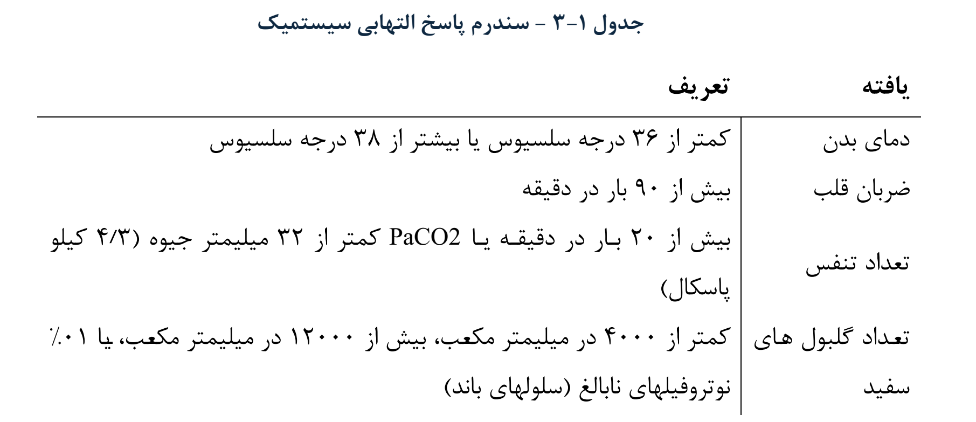

Slide 19
شرایط خروج از مطالعه
سابقه ترانسفیوژن طی 7 روز قبل از ورود به مطالعه
سابقه قبلی ترومبوز ورید عمقی یا آمبولی ریه
تشنج تازه شروع شده
فشار خون بالای كنترل نشده (SBP>140 وDBP>90)
سابقه بیماری ایسكمیک حاد قلبی یا عصبی
سابقه نارسایی كلیه eGFR <60 mL/min) و بیماران تحت دیالیز)
بیماران مبتلا به كمبود آهن یا فولات در هنگام شروع مطالعه
بیماران مبتلا هموگلوبینوپاتی
بیماران باردار
بیماران مبتلا به بیماری های مغز استخوان ازجمله آنمی آپلاستیک و MDS

Slide 20
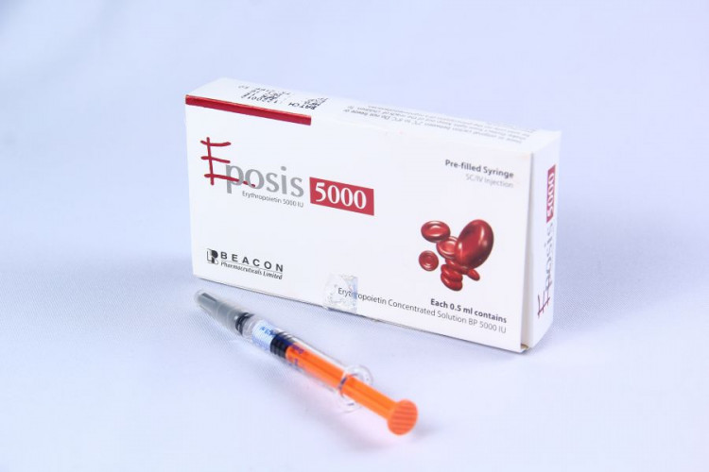
مداخله صورت گرفته
تزریق وریدی یک دوز ۲۰,۰۰۰ واحدی اپوئتین آلفا
دارو طبق پروتکل استاندارد ICU، توسط پرستار به‌صورت وریدی تزریق شد.
اپوئتین آلفا در ۱۰ میلی‌لیتر نرمال سالین (۰.۹٪) حل شد.
۱۰ میلی‌لیتر نرمال سالین قبل و بعد از تزریق دارو استفاده شد.
در زمان یا بلافاصله پس از تزریق، هیچ داروی دیگری از طریق خط وریدی تجویز نشد.

Slide 21
جمع آوری داده
متغیر | نوع متغیر | نقش متغیر
قد | کمی پیوسته | مستقل
وزن | کمی پیوسته | مستقل
بیماری زمینه ای | کیفی اسمی | مستقل
نمره SOFA | کمی گسسته | مستقل
تعداد RBC در ml | کمی گسسته | مستقل
میزان هموگلوبین | کمی پیوسته | مستقل
سطح آهن سرم | کمی پیوسته | مستقل
غلظت اریتروپوئتین سرم | کمی پیوسته | وابسته

Slide 22
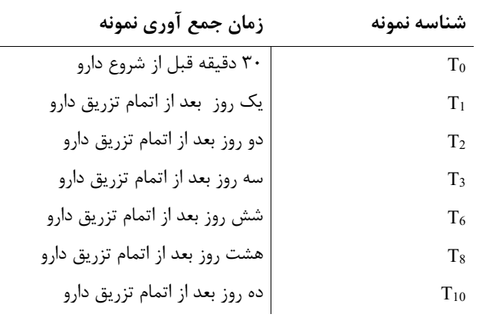
جمع آوری داده

Slide 23
تحلیل فارماکوکینتیک
داده‌ها با استفاده از نرم‌افزار Monolix تحلیل شدند.
ابتدا مدل تک‌کمپارتمانه برای بررسی داده‌ها استفاده شد.
مدل با در نظر گرفتن غلظت پایه دارو و نرخ فیلتراسیون گلومرولی (GFR) اصلاح شد.
مدل‌های یک‌کمپارتمانه، دو‌کمپارتمانه و سه‌کمپارتمانه مقایسه شدند تا مناسب‌ترین مدل انتخاب شود.

Slide 24
یافته ها
جمعیت مطالعه
13 بیمار ICU
۵۴.۶۱٪  مردان
میانگین سنی شرکت‌کنندگان 63.38 ± 17.52 سال بود.

Slide 25
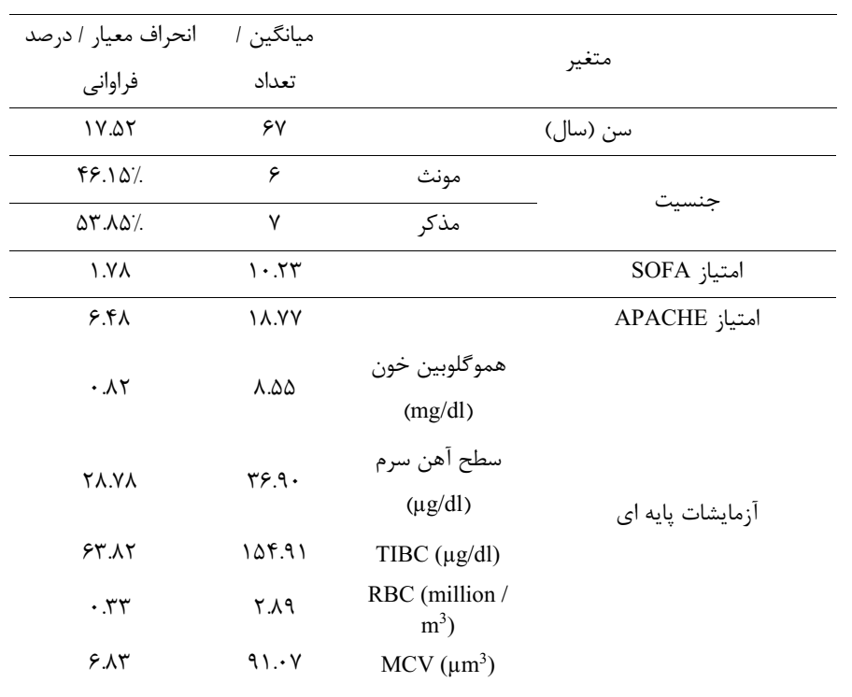
خصوصیات پایه ای بیماران

Slide 26
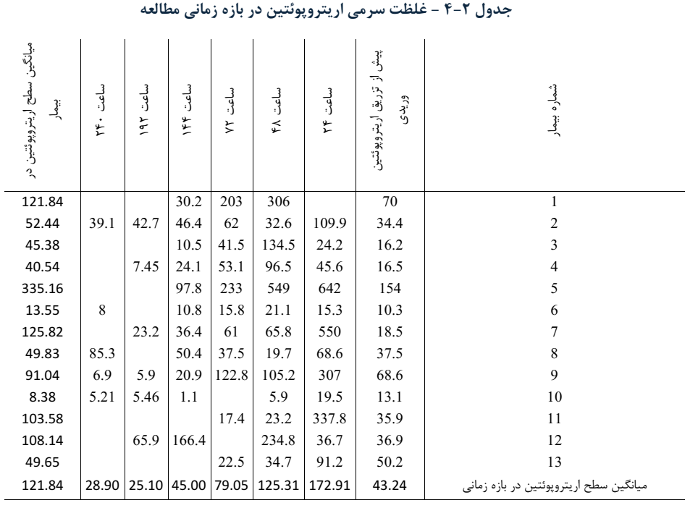
رنج نرمال اریتروپوئتین = 3.2 – 31.9

Slide 27
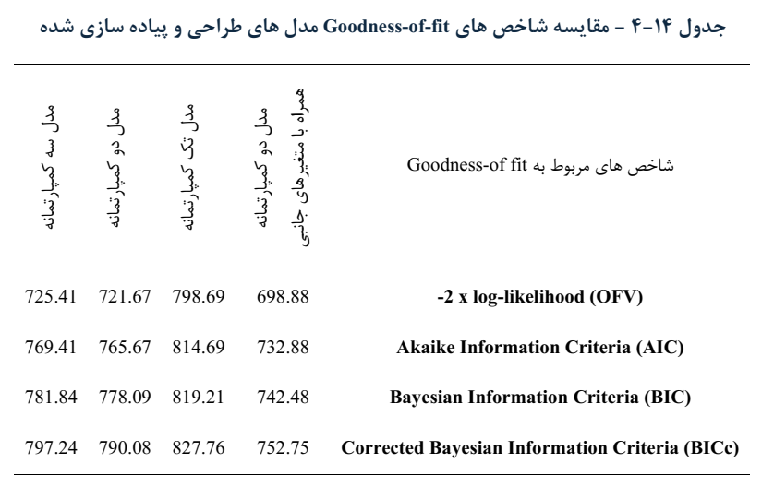
مقایسه معیارهای خطا در مدل سازی های مختلف

Slide 28
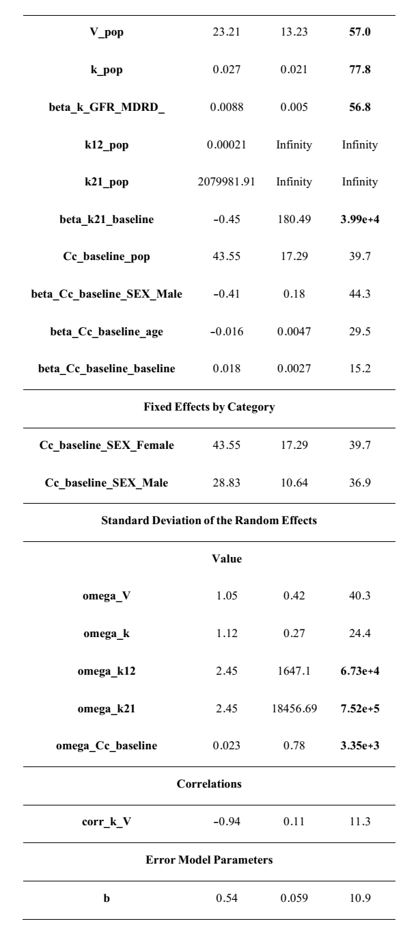
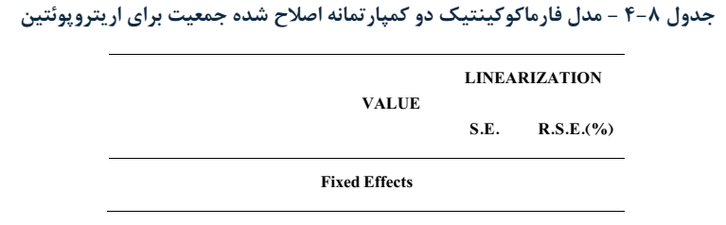

Slide 29
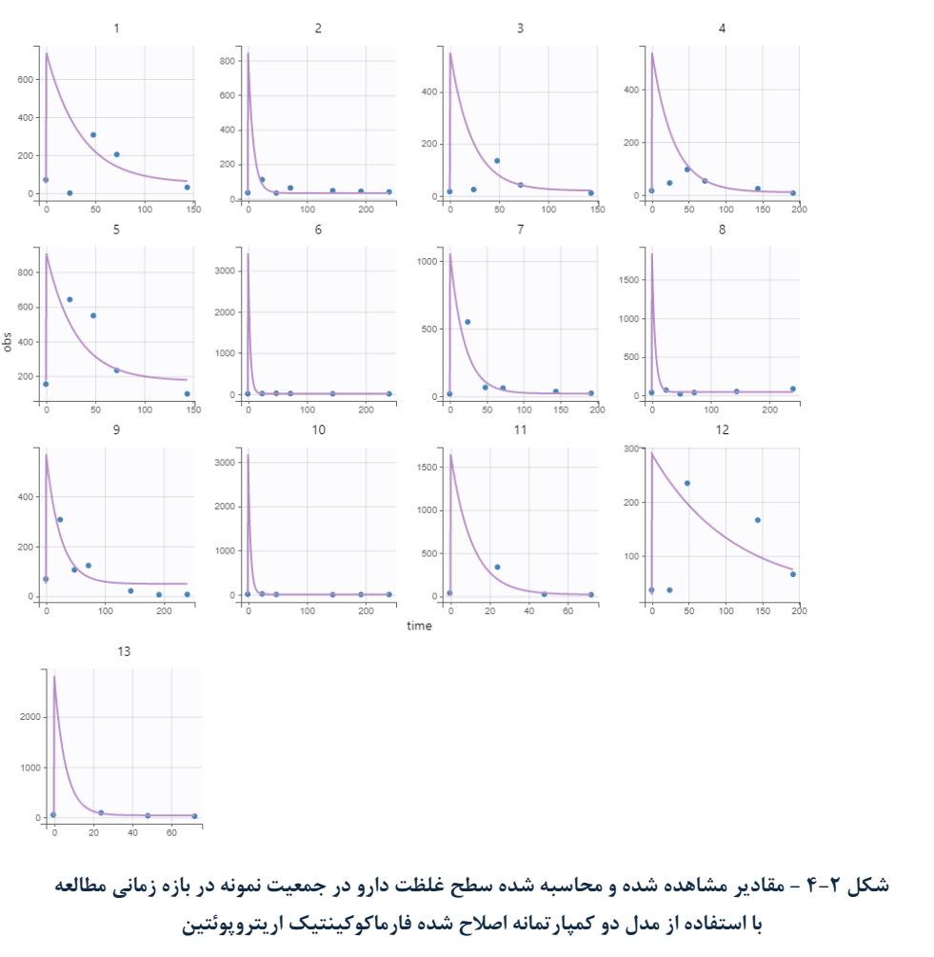

Slide 30
نتیجه گیری
نتایج این مطالعه نشان می‌دهد که مدل دو‌کمپارتمانه با در نظر گرفتن GFR، جنسیت و سن بهترین تطابق را با داده‌ها داشته و می‌تواند برای تحلیل و پیش‌بینی سطح سرمی اریتروپویتین وریدی استفاده شود.

Slide 31
نتیجه گیری
این مطالعه نشان می‌دهد که فارماکوکینتیک اریتروپوئتین تحت تأثیر عوامل فردی نظیر سن، جنسیت و عملکرد کلیوی است.
این عوامل می‌توانند بر حجم توزیع، زیست‌دسترس‌پذیری و نرخ پاکسازی دارو تأثیر بگذارند.
مدل‌سازی دو-کمپارتمانه ابزار مناسبی برای درک بهتر دینامیک دارو ارائه می‌دهد و می‌تواند به بهبود دوزبندی و افزایش اثربخشی اریتروپوئتین در بیماران بدحال کمک کند.

Slide 32
محدودیت های مطالعه
اندازه نمونه کوچک: کاهش قدرت آماری و قابلیت تعمیم نتایج.
عدم تنوع جمعیتی: ممکن است پاسخ‌های متنوع به درمان را در جمعیت گسترده‌تر نشان ندهد.
طراحی تک‌مرکزی: جمع‌آوری داده‌ها از یک بیمارستان، احتمال سوگیری و کاهش قابلیت تعمیم.

Slide 33
محدودیت های مطالعه
نبود داده‌های پیگیری طولانی‌مدت: محدودیت در ارزیابی ایمنی و اثربخشی در بلندمدت.
تمرکز کوتاه‌مدت: احتمال نادیده گرفتن اثرات جانبی تأخیری یا فواید بلندمدت.
عدم تحلیل پیامدهای بالینی: تمرکز بر فارماکوکینتیک بدون بررسی تأثیر بر آنمی یا نرخ بقا.

Slide 34
از توجه شما سپاس گزارم

